Slide 1


四川电信电子渠道账单查询投送解决方案
2009年06月
福建新东网科技有限公司
http://www.doone.com.cn

Slide 2


目录
1
现状
2
整体解决方案
3
账单详单数据处理方案
4
图形化账单模板定制方案
5
账祥单投递方案
6
提供统一查询方案
7
实施方案

Slide 3
1
现状
2
整体解决方案
3
账单详单数据处理方案
4
图形化账单模板定制方案
5
账祥单投递方案
6
提供统一查询方案
7
实施方案

Slide 4




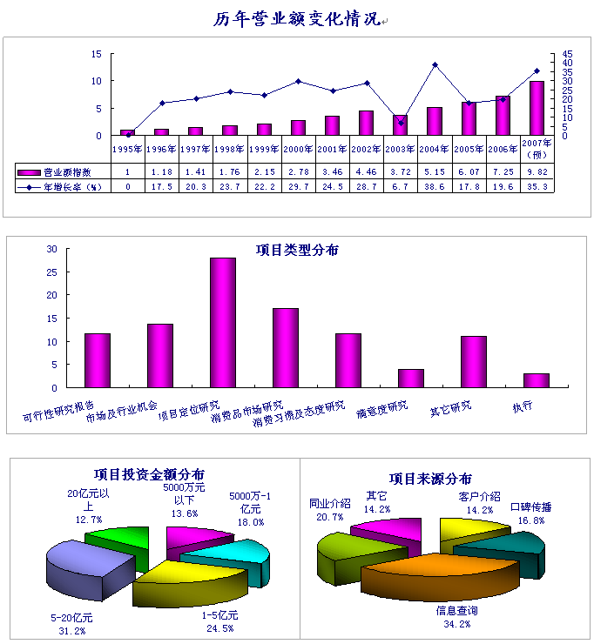
现状
各种电子渠道查询接口无法统一
本地详单库、ODS接口响应速度无法满足查询要求,导致查询失败率高
投递方式单一
现状
无法进行投递分析和优化
网厅查询和投递无统一模版，用户感知不好

Slide 5




查询失败率高原因分析
运算海量报表数据
ODS系统及本地详单库
大量外围系统调用
服务器资源紧张
ODS需要运算海量报表数据，提供的接口被大量外围系统调用，造成服务器资源紧张。本地详单库系统经常出现表未建索引、重启数据库等现象。客户通过网厅查询账详单，等待响应时间长，查询失败率高，客户感知度很差。造成网厅账详单投递成功率降低，引起客户投诉。

Slide 6
接口复杂无法统一
计费系统
本地详单系统
ODS
WebService
View
BIMS
Tuxedo
Socket
皓都系统
网厅、掌厅等自服务渠道系统对接各个详单、计费、ODS系统、接口数量庞杂、技术实现模式不同、管控和扩展难度都很大，对业务发展不利。

Slide 7
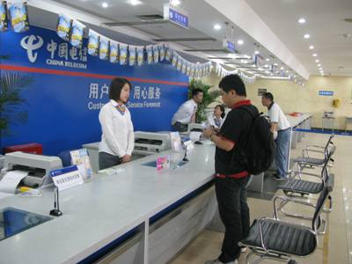

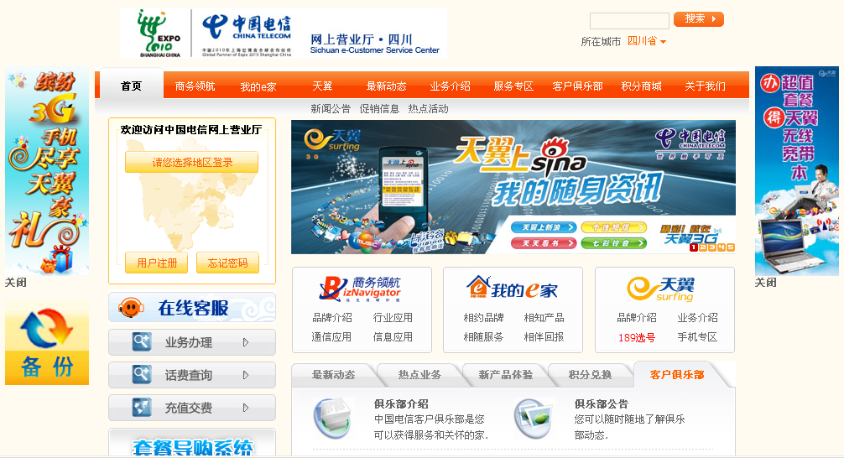

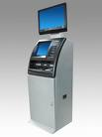
各种电子渠道查询无法统一
客户通过网上营业厅、实体营业厅、10000号、自助终端机、手机终端等各种电子渠道查询的数据来源不同，数据展现方式也存在差异，客户感知不一致，难以理解。也容易引起投诉。

Slide 8
账单投递方式单一
Email方式
目前网厅账单投递方式还比较单一，只有Email方式投递账单，针对目前现状，考虑采取多样式投递，可通过彩信，Email，短信等方式来投递账单。

Slide 9
1
现状
2
整体解决方案
3
账单详单数据处理方案
4
图形化账单模板定制方案
5
账祥单投递方案
6
提供统一查询方案
7
实施方案

Slide 10



整体解决方案
图形化
账单模板定制方案
账详单投递方案
提供
统一查询方案
实施方案
账详单数据
处理方案

Slide 11
1
现状
2
整体解决方案
3
账单详单数据处理方案
4
图形化账单模板定制方案
5
账祥单投递方案
6
提供统一查询方案
7
实施方案

Slide 12




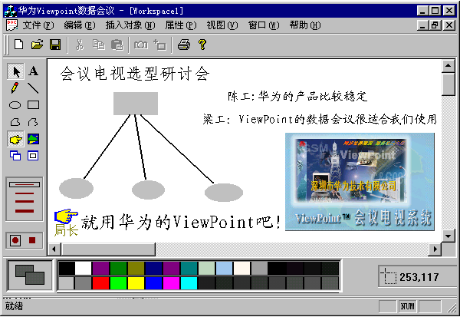

通知机制
ODS系统
网厅系统
导入数据库
通知网厅
上传数据文件
下载数据文件
调账后，ODS连接到指定服务器上传调账数据文件，然后通知网厅数据文件上传完毕，网厅链接到指定服务器下载数据文件，下载完毕后，把数据导入本地数据库。

Slide 13

定时机制
ODS系统
定时
上传数据文件
导入数据库
下载数据文件
网厅系统
出帐后ODS将数据文件上传到指定服务器，网厅定时到指定服务器下载数据文件，下载完毕后，导入本地数据库。

Slide 14
数据存储方案
数据库参数
存储容量估算
表空间划分

Slide 15
数据库参数
pctfrees: 8
sort_area_size: 524288
shared_pool_size: 不超过1/4内存
由于只涉及数据行导入和查询，而不涉及数据行删改、更新操作，数据重组的操作没有，故可将填充因子设大一点。

Slide 16
存储容量估算
块有效空间=8KB*(1-0.2)=7.2KB
账单记录最长存储=148bytes
详单记录最长存储=169bytes
账单每月全省总记录数约1.5亿，详单每月全省总记录数约17亿，存储浪费因子为20%，存储空间最高使用率为70%，计算得出一个月账单所需存储容量为35GB，一个月详单所需存储容量为401GB，总存储数6个月计算，账单所需存储容量210G，详单所需存储容量2406G，上网详单所需存储容量210G。

Slide 17
表空间划分
表空间
表空间
表空间
根据数据规模及应用特点，建议对表按地市+月份进行分表，并且按是否网厅关联号码标识进行分区，再结合号码索引。建表时指定nologging。地市的数据表空间格式为TICKET_DATA_TAB_地市_月份，地市表索引空间格式为TICKET_DATA_IDX_地市_月份。

Slide 18
1
现状
2
整体解决方案
3
账单详单数据处理方案
4
图形化账单模板定制方案
5
账祥单投递方案
6
提供统一查询方案
7
实施方案

Slide 19
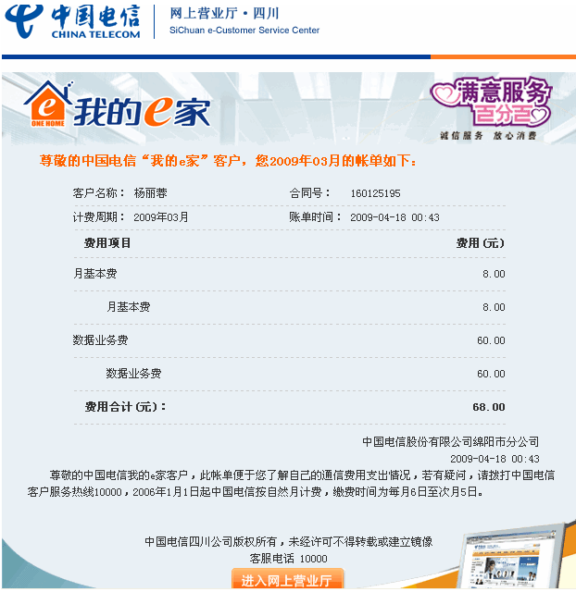
图形化账单模板定制方案
产品营销
客户关怀
各类推广活动
电信管理人员能登录系统以图形化方式定制账单模板，能灵活的添加、变更LOGO、广告词、客户关怀、各类推广活动、产品营销等信息。

Slide 20
1
现状
2
整体解决方案
3
账单详单数据处理方案
4
图形化账单模板定制方案
5
账详单投递方案
6
提供统一查询方案
7
实施方案

Slide 21




账单主动推送
189用户群
主动推送
对天翼189用户群，系统主动以邮件、彩信或者短信等形式，主动推送账单。

Slide 22


账单定制寄送
客户通过网厅统一订制账单寄送服务，通过Email、彩信、短信等方式给客户投递账单。

Slide 23
寄送跟踪分析
分析客户行为
分析产品关注
对寄送账单上定制的产品营销，活动推广进行客户行为分析，找出潜在关注客户，可为后期的主动营销进行基础分析。

Slide 24

客户自助分析
提供分析工具
展现图形化结果
推荐合理套餐
客户可对详单数据进行自助分析，系统提供分析工具供客户使用，并图形化方式展现分析结果，根据分析结果推荐合理套餐。

Slide 25
1
现状
2
整体解决方案
3
账单详单数据处理方案
4
图形化账单模板定制方案
5
账详单投递方案
6
提供统一查询方案
7
实施方案

Slide 26




提供统一查询方案
系统对外提供统一查询接口，客户可通过上网、短信，WAP，IVR，自助终端等多种形式查询账详单，系统返回统一的图形或文本账详单数据。

Slide 27
1
现状
2
整体解决方案
3
账单详单数据处理方案
4
图形化账单模板定制方案
5
账详单投递方案
6
提供统一查询方案
7
实施方案

Slide 28
实施方案
第一阶段
针对全省用户，对账详单数据本地化处理。
第二阶段
提供图形账单模板定制，统一查询接口。寄送跟踪分析，客户自助分析。
第三阶段
ODS数据整合完毕，对所有账详单数据本地化处理。
时间：2009-7
时间：2009-8
时间：2009-9

Slide 29

谢 谢

